Slide 1
普測相關網站說明
報告人：李維倫

Slide 2
普測網站組成
普測模擬
  http://sim.etlady.tw
普測時間登錄
  http://tycreg.etlady.tw
普測網站
  http://contesta.etlady.tw (普測1區)
  http://contestb.etlady.tw (普測2區)
  http://contestc.etlady.tw (普測3區)
  http://make-uptest.etlady.tw (普測補測區)

Slide 3
普測模擬區
普測模擬區說明
  讓學生事先熟悉普測的操作界面
  讓學校能先熟悉成績查詢方式
  以隨機抽題的方式讓學生測試自己的實力

Slide 4
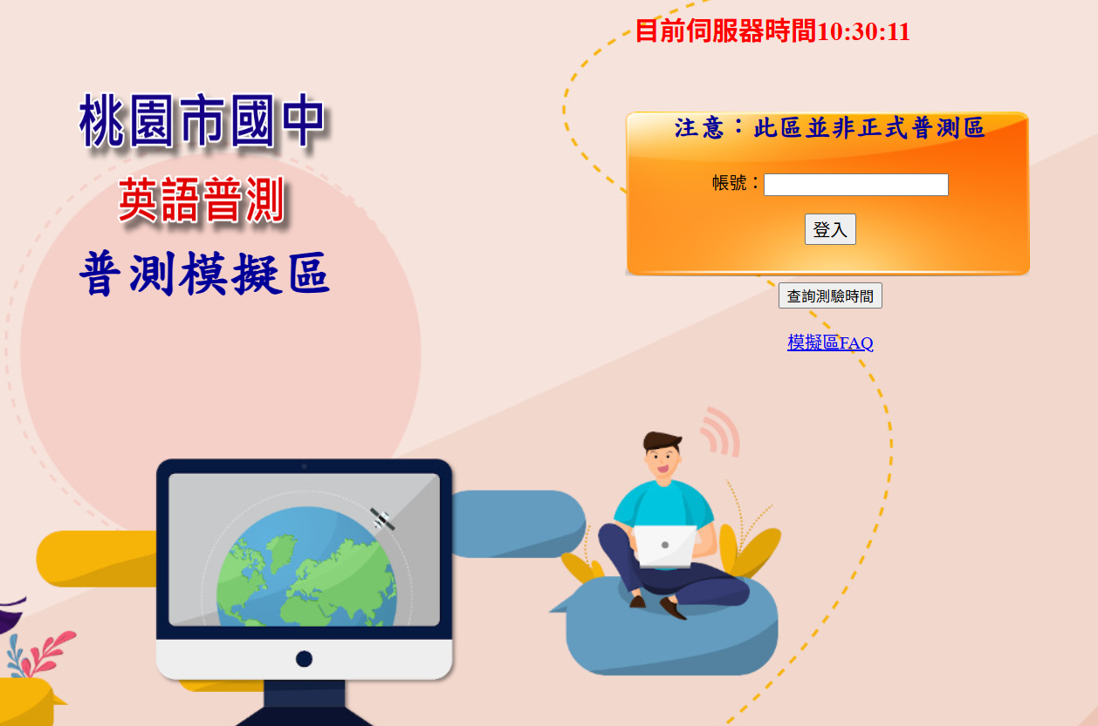
普測模擬區
以「學校帳號」+「班級代碼」登入

Slide 5
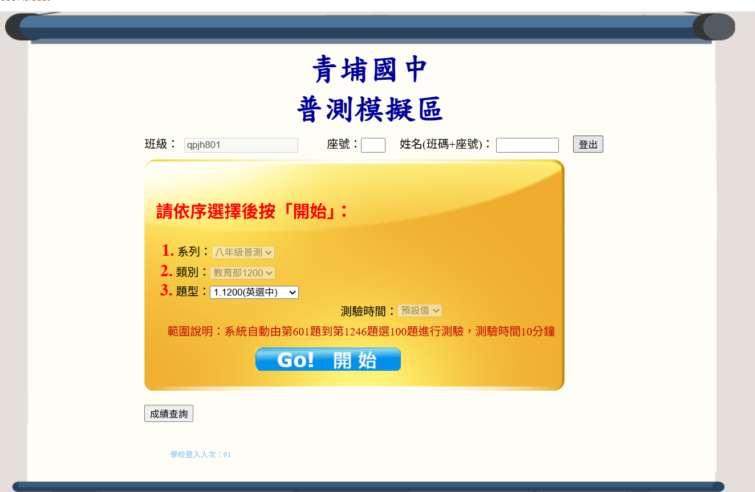
普測模擬區
輸入座號及姓名代碼，按開始測驗
1
成績查詢
2

Slide 6
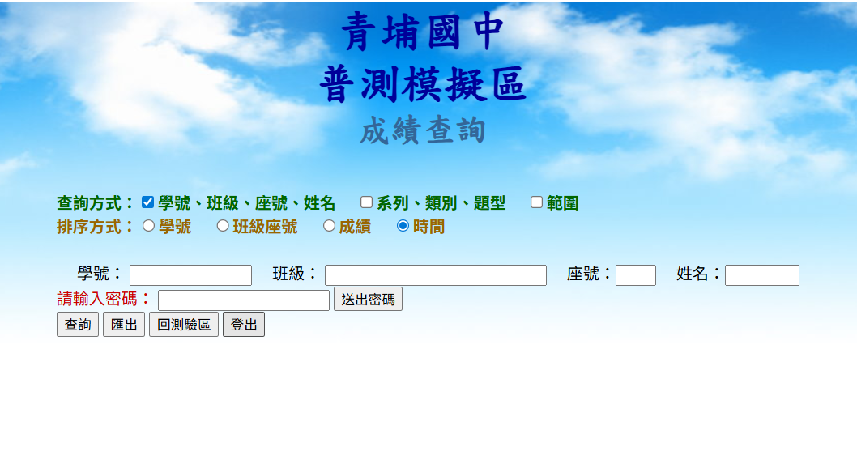
普測模擬區
成績查詢

Slide 7
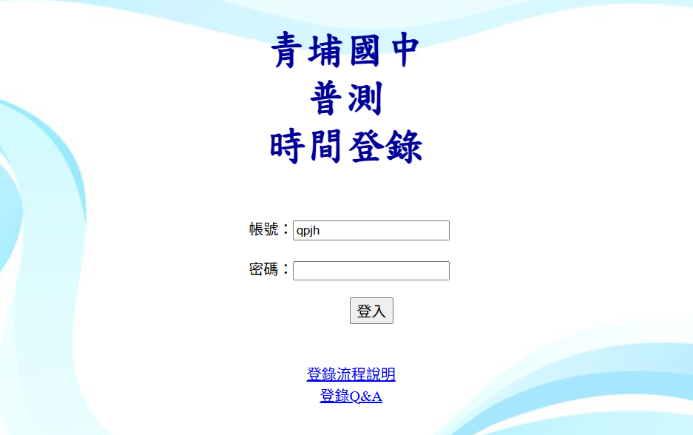
普測時間登錄系統
系統登入頁面

Slide 8
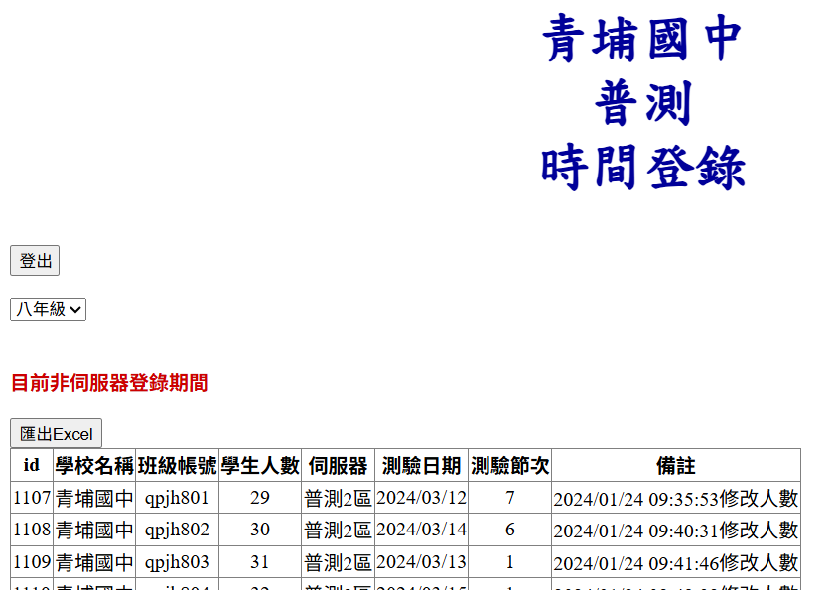
普測時間登錄系統
登入後的登錄畫面

Slide 9
普測區及補測區
普測區與模擬區操作一致
補測區說明
  個別學生進行補測
  已完成設定普測時間，整班需調整測驗時間
  登記的伺服器無法連線或連線有問題時
  整班登入帳號：「學校帳號」+「班級代碼」
  個別學生登入帳號：
  「學校帳號」+「年級代碼」+「密碼後4碼」

Slide 10
普測注意事項
帳號密碼與去年一致
帳號密碼忘記或遺失請洽青埔國中負責相關業務的單位
登入時需依照登記的伺服器登入測驗
「普測時間登錄系統」登錄時間截止後，若需整班變更測驗時間，請於「補測區」測驗
在任一普測區均可查詢學生普測成績

Slide 11
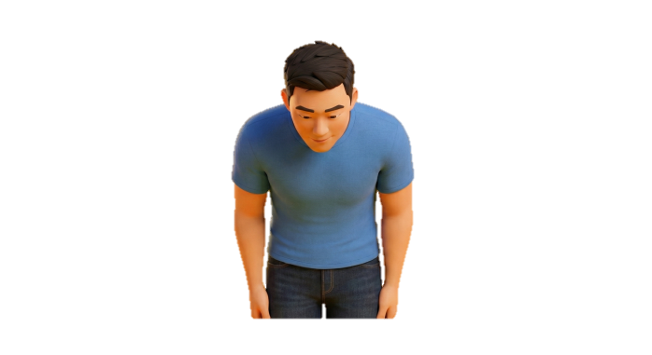
感謝聆聽

